Slide 1
Organická chemie: Tvary molekul a vazby v nich
Věra Andrlíková
Chemie se zaměřením na vzdělávání – Matematika se zaměřením na vzdělávání
Přírodovědecká fakulta Univerzity Karlovy
Praha 2019

Slide 2
Jaké 3 typy acyklických uhlovodíků známe?
Alkany
Alkeny
Alkyny
Alkany
Ethan
Jednoduchá vazba
Jaký je mezi jednotlivými typy vazeb rozdíl a co je jeho příčinou?
Alkeny
Ethen
Dvojná vazba
Alkyny
Ethyn
Trojná vazba

Slide 3
… za vším hledejme uhlík
Pracovní list
Zapište elektronovou konfiguraci uhlíku:
₆C
1s 2s 2p
……………………… vrstva
Řešení

Slide 4
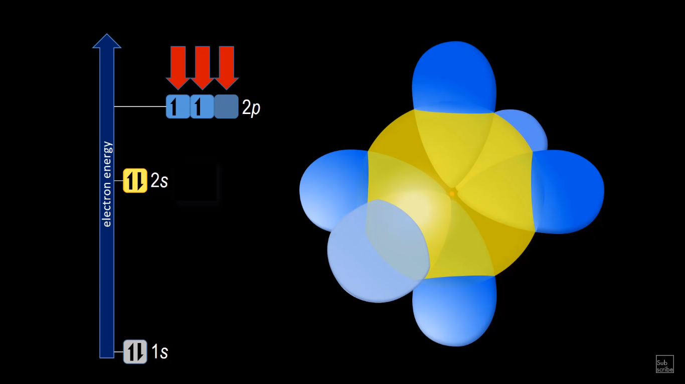
… za vším hledejme uhlík
₆C
1s² 2s² 2p²
Elektronová konfigurace uhlíku
[He]
VALENČNÍ VRSTVA
Orbitaly 2s a 2p hybridizují
→ hybridizace sp³, sp², sp

Slide 5
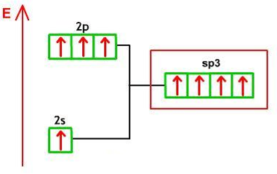
Hybridní orbitaly sp³
2s² 2p²
El. konfigurace
valenční vrstvy C:
Energetické sjednocení orbitalů o rozdílné energii = hybridizace
Nehybridizované orbitaly sp³
Hybridní orbitaly sp³
Důsledkem hybridizace je změna prostorového tvaru orbitalů na tvar orbitalů hybridních. (zde čtyřstěn)
https://www.youtube.com/watch?v=vHXViZTxLXo
1:02 – 4:06

Slide 6
Hybridní orbitaly sp³
2s² 2p²
El. konfigurace
valenční vrstvy C:
https://www.youtube.com/watch?v=vHXViZTxLXo
1:02 – 4:06

Slide 7
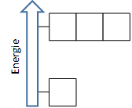
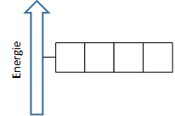
Hybridní orbitaly sp³
Pracovní list
Spojením ……. orbitalu s a ……. orbitalu p vzniknou 4 hybridní orbitaly ……
Jedná se o hybridizaci ……..
Tuto hybridizaci nalezneme v molekulách …………………… a ……………………
2p
……
2s
Řešení

Slide 8
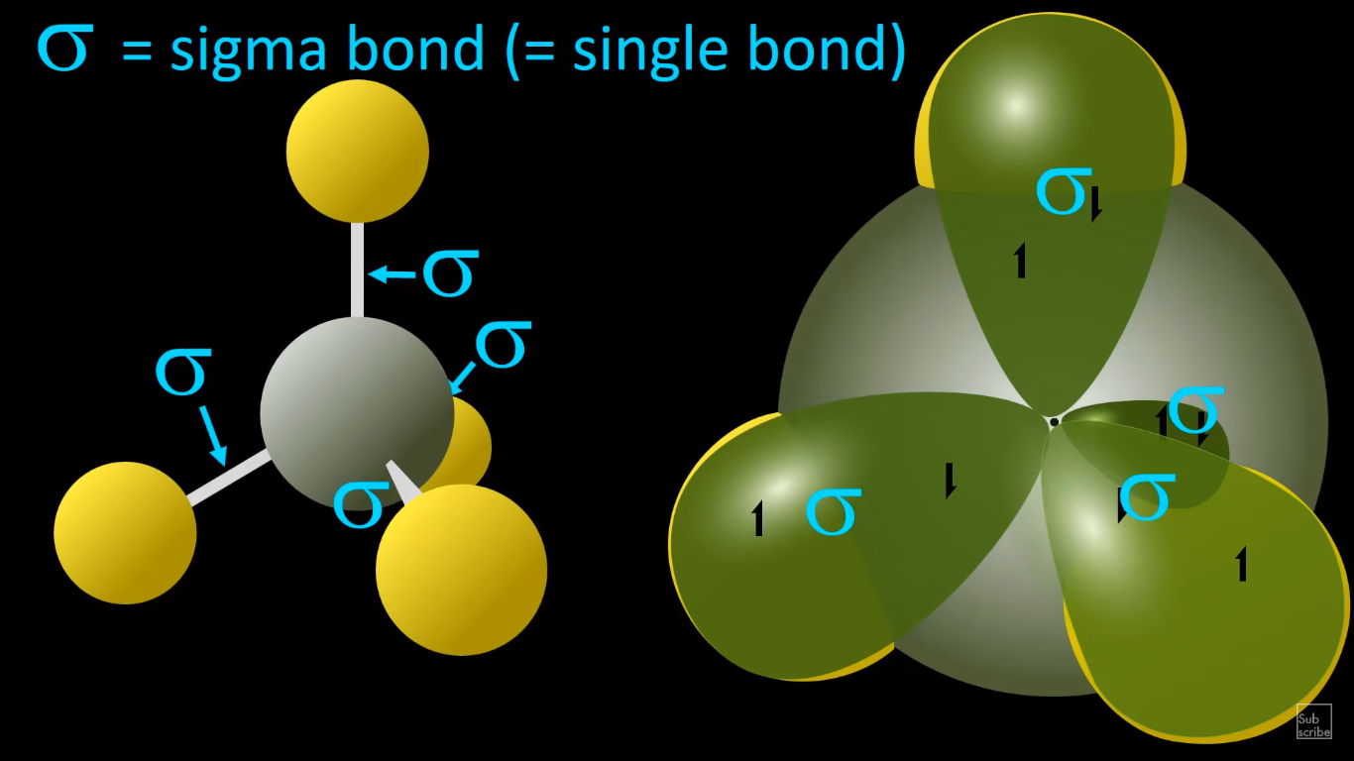
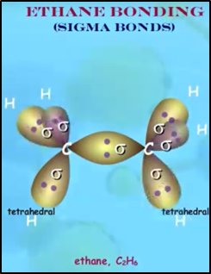
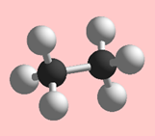
Methan, Ethan
σ vazba – překryvem sp³ orbitalů
= jednoduchá vazba
4 hybridní orbitaly sp³
https://www.youtube.com/watch?v=vHXViZTxLXo
4:06-5:21
https://www.youtube.com/watch?v=0l2bWZ_MmwY
(pro domácí přípravu)

Slide 9
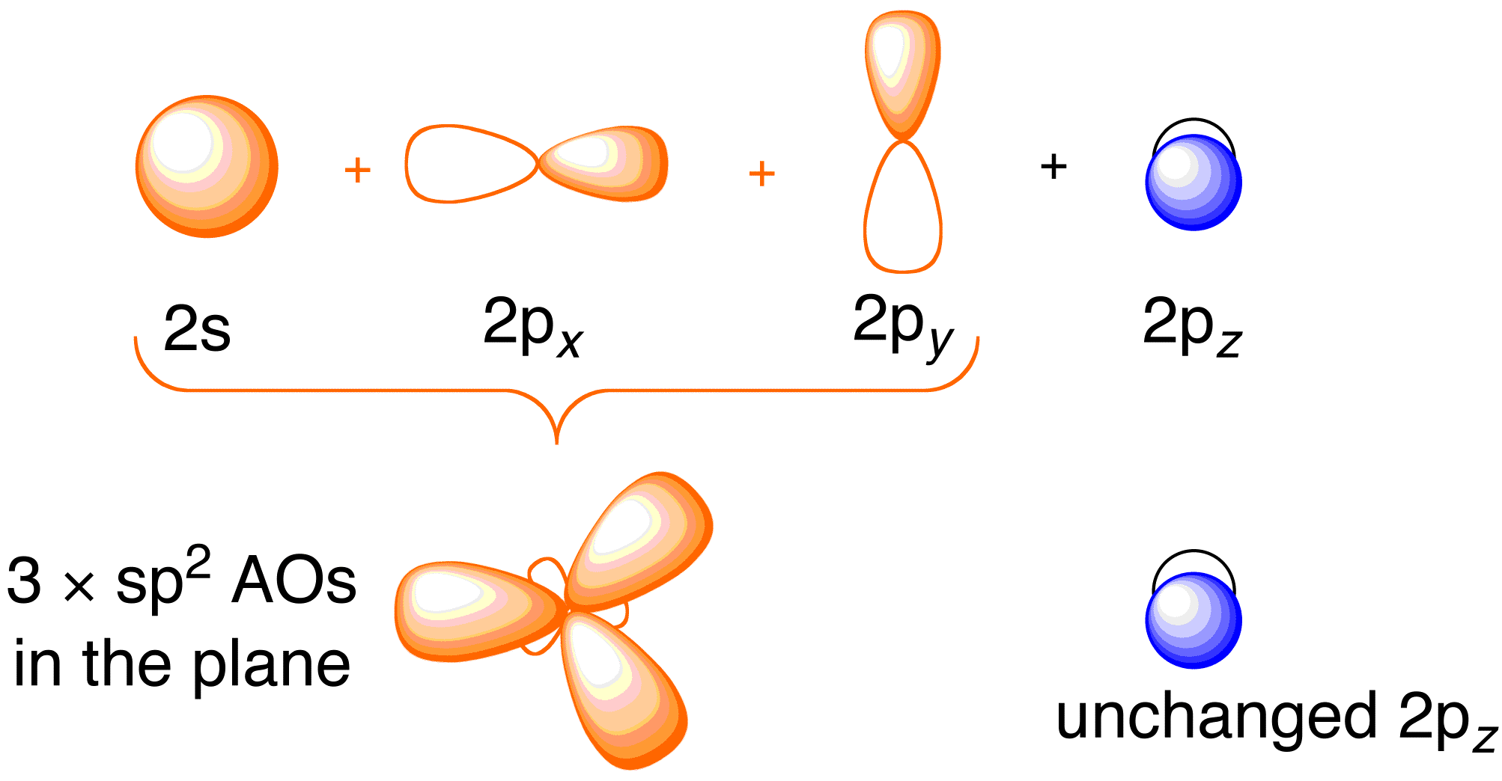
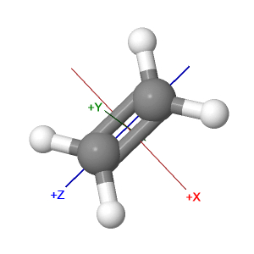
Hybridní orbitaly sp²
ChemTube3D
Mobilní aplikace a webová stránka
http://www.chemtube3d.com/orbitalsethene.htm
3 sp² hybridní orbitaly
π vazba
bočním překryvem 2p orbitalů
ethen
https://www.youtube.com/watch?v=vHXViZTxLXo
8:16 – 10:20

Slide 10
Hybridní orbitaly sp²
Pracovní list
Spojením ……. orbitalu s a ……. orbitalů p vzniknou 3 hybridní orbitaly ……
Jedná se o hybridizaci ……..
Tuto hybridizaci nalezneme v molekule ……………………
Řešení

Slide 11
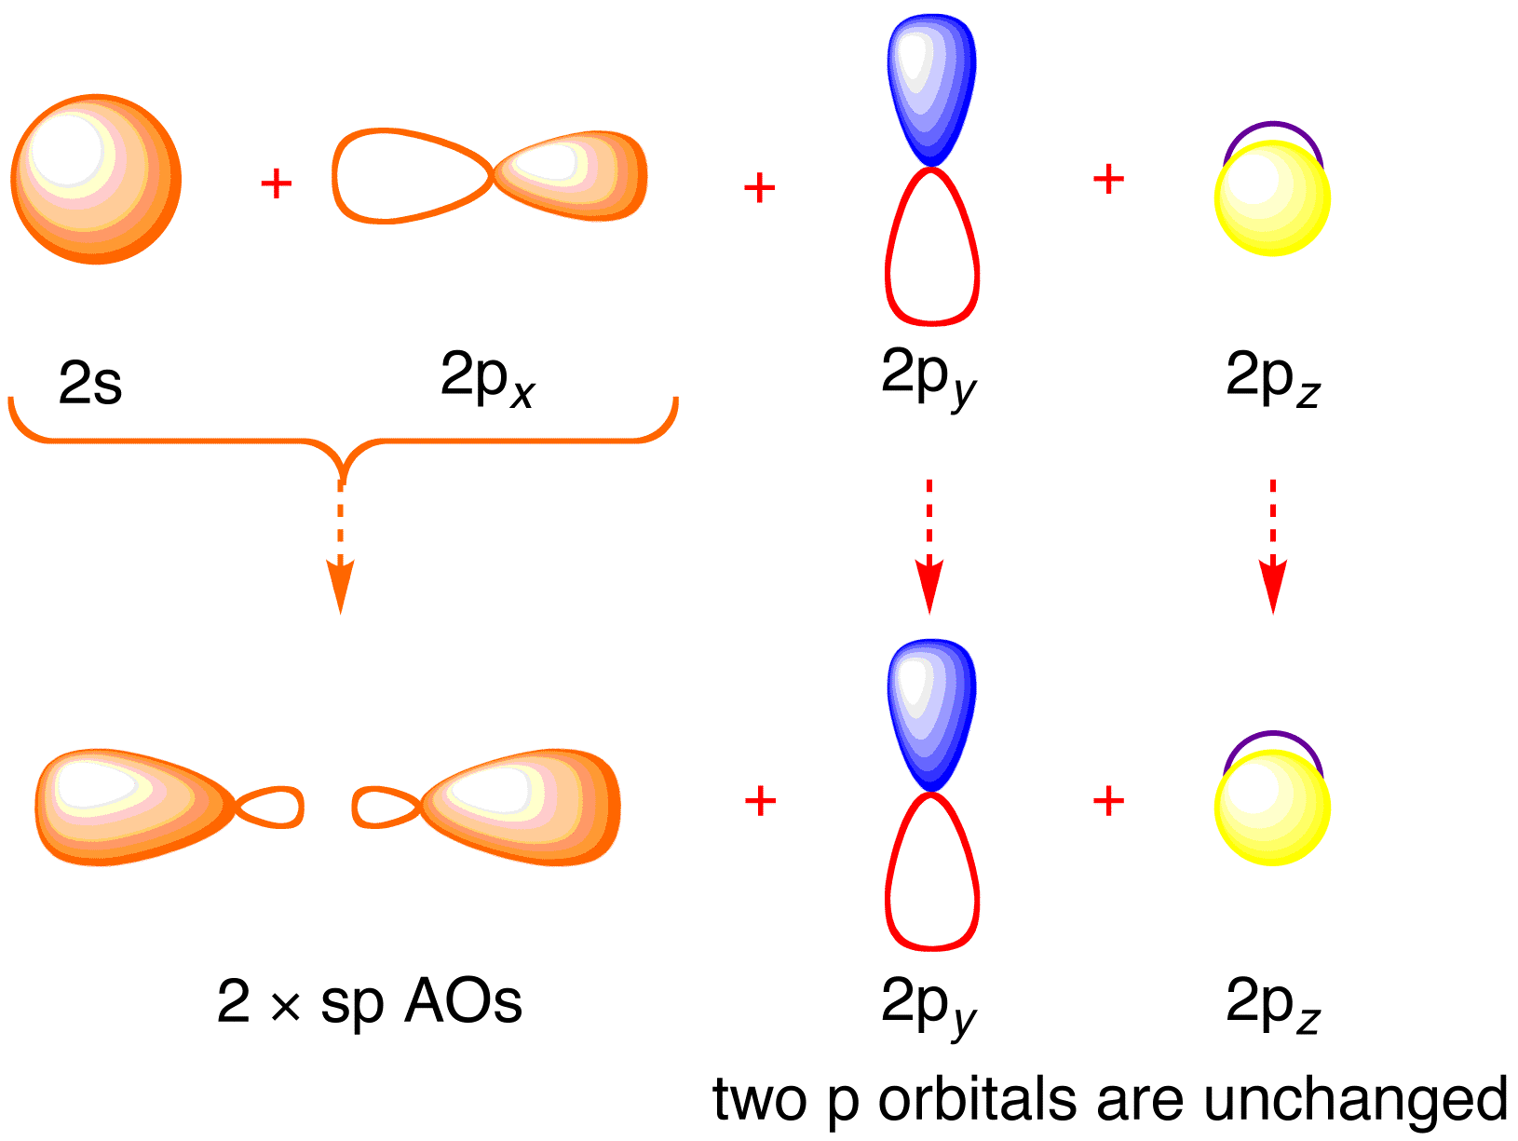
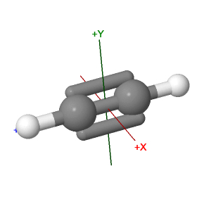
Hybridní orbitaly sp
ChemTube3D
Mobilní aplikace a webová stránka
http://www.chemtube3d.com/orbitalsacetylene.htm
2 sp hybridní orbitaly
2 π vazby
ethyn
https://www.youtube.com/watch?v=vHXViZTxLXo
8:16 – 10:20

Slide 12
Hybridní orbitaly sp
Pracovní list
Spojením ……. orbitalu s a ……. orbitalů p vzniknou 2 hybridní orbitaly ……
Jedná se o hybridizaci ……..
Tuto hybridizaci nalezneme v molekule ……………………
Řešení

Slide 13
… za vším hledejme uhlík
ŘEŠENÍ
Pracovní list
Zapište elektronovou konfiguraci uhlíku:
₆C
1s 2s 2p
valenční vrstva
Pokračovat

Slide 14
Hybridní orbitaly sp³
ŘEŠENÍ
Pracovní list
Spojením 1 orbitalu s a 3 orbitalu p vzniknou 4 hybridní orbitaly sp³
Jedná se o hybridizaci sp³
Tuto hybridizaci nalezneme v molekulách methanu a ethanu
2p
sp³
2s
Pokračovat

Slide 15
Hybridní orbitaly sp²
ŘEŠENÍ
Pracovní list
Spojením 1 orbitalu s a 2 orbitalů p vzniknou 3 hybridní orbitaly sp²
Jedná se o hybridizaci sp²
Tuto hybridizaci nalezneme v molekule ethenu
Pokračovat

Slide 16
Hybridní orbitaly sp
Pracovní list
Spojením 1 orbitalu s a 1 orbitalů p vzniknou 2 hybridní orbitaly sp
Jedná se o hybridizaci sp
Tuto hybridizaci nalezneme v molekule ethynu
Pokračovat

Slide 17
Zdroje
TEPLUKHIN, Alexander 1. 4. 1. Molecular Constructor [software]. [přístup 31. 3. 2019]. Dostupné z: https://play.google.com/store/apps/details?id=com.alextepl.molconstr
Crash Chemistry Academy. Hybrid Orbitals explained - Valence Bond Theory. In: YouTube [online]. 4. 5. 2017 [cit. 2019-04-30]. Dostupné z: https://www.youtube.com/watch?v=vHXViZTxLXo
WATSON, Gordon. EthaneBonding. In: YouTube [online]. 22. 11. 2012 [cit. 2019-04-30]. Dostupné z: https://www.youtube.com/watch?v=0l2bWZ_MmwY&list=PLKSufNOH_UwLZD7H1a0Xb3CbegyVScZAD&index=12
Google Play [online]. ChemTube3D 24. listopadu 2013 [přístup 30. 4. 2019]. Dostupné z: https://play.google.com/store/apps/details?id=www.chemtube3d.com
Zdroje obrázků obsažené v pracovním listu:
ELUC Chemie [online]. 28. 8. 2015 [přístup 30. 4. 2019]. Dostupné z: https://eluc.kr-olomoucky.cz/verejne/ucebnice/26/lekce
BŘÍŽĎALA, Jan. E-ChemBook: Multimediální učebnice pro gymnázia [online]. [přístup 30. 4. 2019]. Dostupné z: http://e-chembook.eu/

